Slide 1


Ejecución Financiera y Presupuestaria Gobierno Regional del Biobío
(IN02-2022)
INFORME TRIMESTRAL-1°/2022
Concepción, mayo 2022

Slide 2
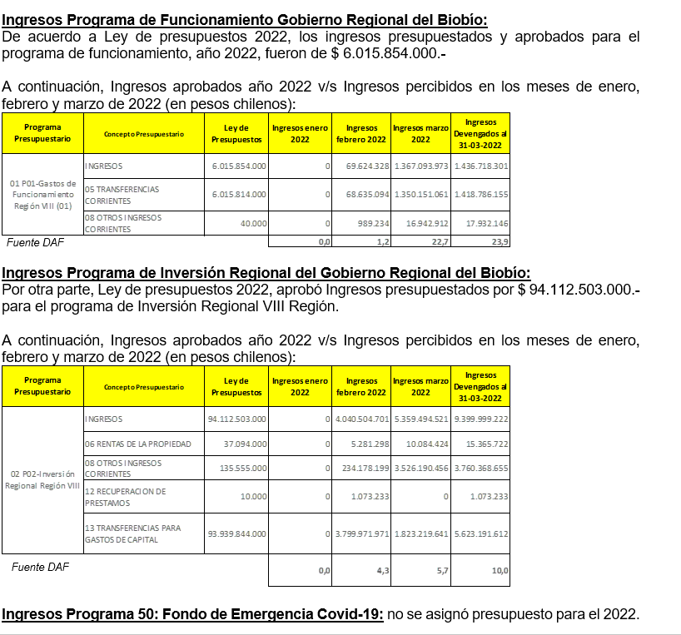
1. Presupuesto 2022 del Gobierno Regional del Biobío:
Ingresos
Notes:
9.202.

Slide 3
1. Presupuesto 2022 del Gobierno Regional del Biobío:
Marco Presupuestario, compuesto por dos programas (2):
Programa | Descripción | Enero-2022 en $ (pesos) | Modificaciones presupuestarias en $ | Marzo-2022 en $ (pesos)
01 | Funcionamiento | *6.015.844.000 | 10.000 | *6.015.854.000
02 | Inversión Regional | *94.112.503.000 | 0 | *94.112.503.000
 |  | 93.357.162.000 |  | 93.357.162.000
50 | FET-Fondo de Emergencia Transitoria Covid-19 | 0 | 0 | 0
 |  | *100.128.347.000 |  | *100.128.357.000
Notes:
9.202.

Slide 4
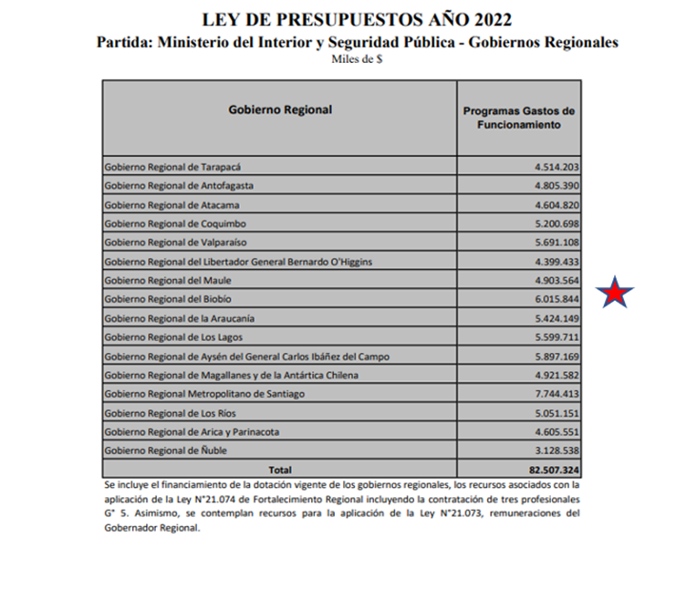
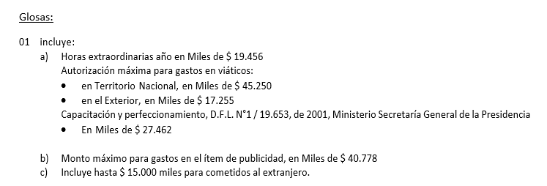
1.1 Programa de funcionamiento

Slide 5
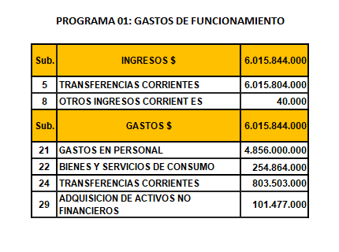
Modificaciones presupuestarias al programa de funcionamiento:
De acuerdo a la Ley de presupuestos 2022, se asignaron al presupuesto del programa de funcionamiento, $ 6.015.804.000.- Se realizaron 5 modificaciones presupuestarias, a través de resoluciones y/o decretos, resultando la siguiente distribución por subtítulo:

Slide 6
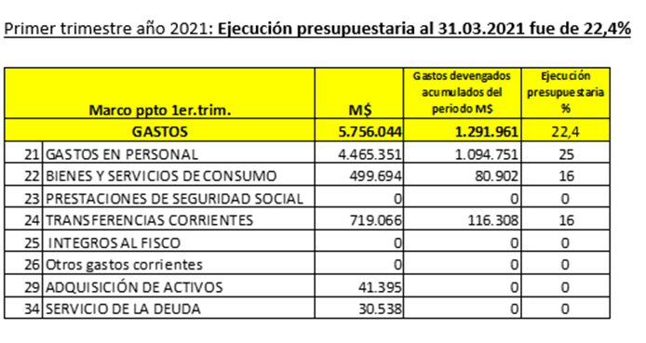
Gastos Programa de “Funcionamiento”:
durante el primer trimestre de 2022, se devengaron gastos por M$1.554.202, resultando una ejecución presupuestaria de un 26%, mayor al primer trimestre del 2021.
detalle

Slide 7
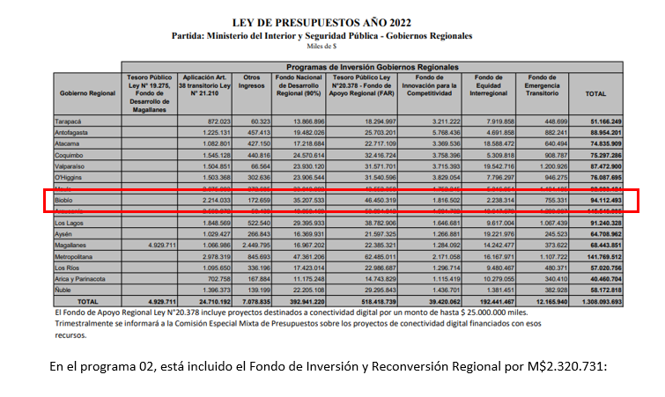
1.2 Programa de Inversión Regional: Ley de presupuesto 2022:

Slide 8
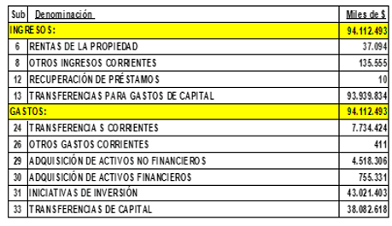
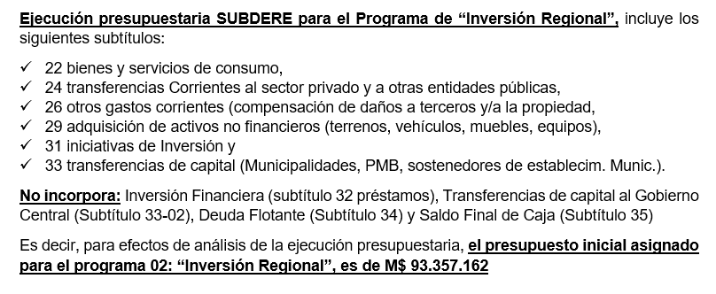
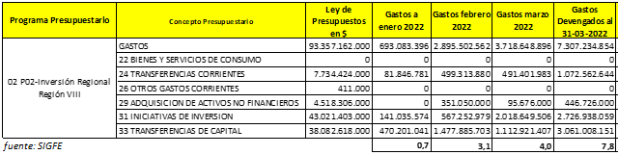
Marco presupuestario y modificaciones presupuestarias al programa de Inversión Regional:
Durante el primer trimestre de 2022, se realizó una modificación presupuestaria al programa de Inversión Regional, a través de la resolución N°7 del 12.01.2022 de la DIPRES, en la cual se distribuye el presupuesto del programa 02 a los subtítulos:
Gastos devengados en el
1er.Trimestre 2022

Slide 9
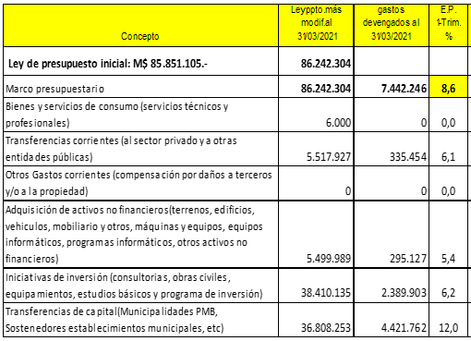
Ejecución Presupuestaria programa de: Inversión Regional
1er. Trimestre 2022:
1
2
3
4
1er. Trimestre 2021:

Slide 10
1.3 Programa 50: Fondo de Emergencia Covid-19 (FET) Regional
El programa 50, nace por una modificación presupuestaria, instruida en decreto N°111 del 1 de febrero 2021.
El Fondo de Emergencia Transitorio (FET) destinado a hacer frente a los efectos de la crisis sanitaria y los fondos para inversión durante el periodo de la pandemia. (es un programa temporal con vigencia hasta el 30 de junio de 2022).
A la fecha no se ha asignado presupuesto, no devengado gastos por este programa.

Slide 11
Conclusiones – Ejecución presupuestaria 1er. Trimestre 2022:
Programa 01-Funcionamiento:
  Extensión en los tiempos de traspaso de Presupuesto una vez aprobado.
Programa 02- Inversión Regional al 31-03-2022:
  El marco presupuestario para el programa 02 es de $93.357.162.000.-
  Los gastos incurridos entre enero y marzo 2022 totalizan $7.307.234.854.-
  La ejecución presupuestaria del fue de un 7,8%
  Baja ejecución presupuestaria se debe básicamente a Baja cartera de iniciativas con Recomendación técnica favorable (RS).
  Extensión en los tiempos de traspaso de Presupuesto una vez aprobado.
  No se ejecutó presupuesto en iniciativas aprobadas durante el año 2022 del subtítulo 33 al 31.03.2022, es decir, el gasto devengado fue de iniciativas y proyectos aprobados hasta el 2021.

Slide 12
Resultado de eficiencia Gobiernos Regionales
El primer trimestre de 2022, la ejecución presupuestaria del Gobierno Regional del Biobío fue de 7,8%
quedando en quinto lugar, con respecto al resto de las regiones de Chile.
Al 30-04-2022, la ejecución presupuestaria fue de 13,3% para el programa de inversión regional

Slide 13
MUCHAS GRACIAS!!!
MIS DATOS:
Nombre: Elena Starikoff Sudorgin
Cargo: Jefa Unidad de Control Gobierno Regional del Biobío
Correo electrónico: estarikoff@gorebiobio.cl
Teléfono: +56-9-66098748

Slide 14
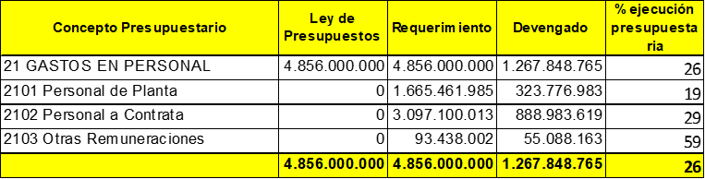
Ejecución presupuestaria programa 01: Funcionamiento, al 31/03/2022. Desglose por subtítulo:
Subtítulo 21: Gastos en personal
Subtítulo 22: Bienes y servicios de consumo:

Slide 15
Subtítulo 24: Transferencias Corrientes (Dietas, pasajes, gastos no reembolsables, capacitación, seguros acc. trabajo:
Subtítulo 29: Adquisición de activos no financieros:
volver

Slide 16
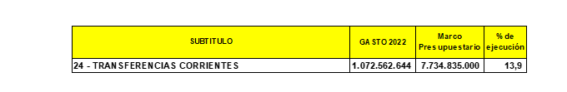
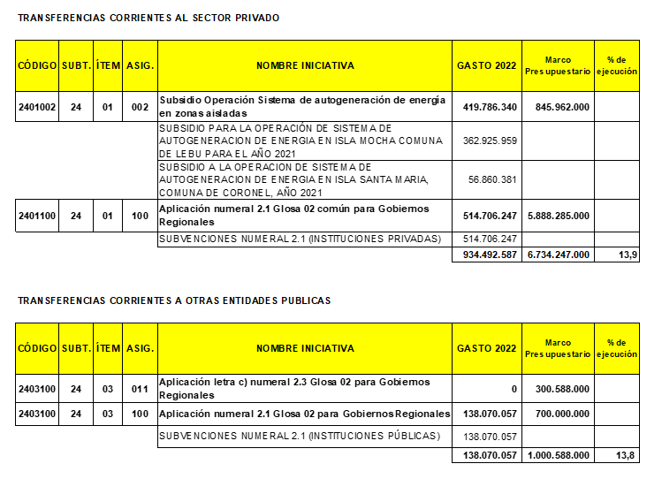
Subtítulo 24: Transferencias corrientes
Este subtítulo incluye las subvenciones al FNDR, equivalentes a un tope de 7% del FNDR al año 2022.
volver

Slide 17
Subtítulo 29: Adquisición de activos no financieros (para el financiamiento para la adquisición de equipos y adquirir maquinarias (ej. retroexcavadora).
Al 31.03.2022 los gastos devengados de este subtítulo, para el programa 02- Inversión Regional, fueron de $ 446.726.000:
El marco presupuestario para subtitulo 29 fue de M$ 4.518.306, resultando un 9,9% de ejecución presupuestaria.
volver

Slide 18
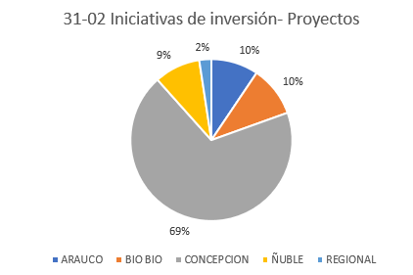
Subtítulo 31: Iniciativas de Inversión Regional
Al 31.03.2022 los gastos devengados alcanzaron $ 2.726.938.059.- siendo la ejecución presupuestaria para el primer trimestre del 2022 de: 6,3%:
Detalle por provincia de los gastos devengados al 31.03.2022 por subtítulo e Ítem:
Subtítulo 31-01 Iniciativas de Inversión- Estudios, El presupuesto asignado para este subtítulo fue de $396.381.000.- al 31.03.2022, no hubo gastos devengados.
La ejecución presupuestaria fue de 0%.
Subtítulo 31-02 Iniciativas de Inversión-Proyectos: El presupuesto asignado para este subtítulo fue de $42.277.614.000.- al 31.03.2022, los gastos devengados al término del 1er. Trimestre 2022 fueron de: $2.685.771.393. La ejecución presupuestaria fue de 6,35%. Cabe mencionar que, fueron ejecutados $ 246.973.619 en iniciativas desarrolladas en la Región de Ñuble, que formaban parte de la cartera, de iniciativas comprometidas por el Gobierno Regional.
volver

Slide 19
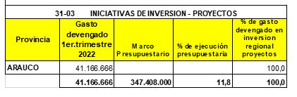
Subtítulo 31-03 Iniciativas de Inversión – Programas: El presupuesto asignado para este subtítulo fue de $347.408.000.- al 31.03.2022, los gastos devengados a la misma fecha, fueron de $41.166.666.- solo en la provincia de Arauco. La ejecución presupuestaria fue de 11,8%.
El total de gastos devengados para el subtítulo 31: Inversión Regional, del periodo (enero-marzo de 2022) fueron de $2.726.938.059.- Todos corresponden a iniciativas generadas en años anteriores al 2022.
volver

Slide 20



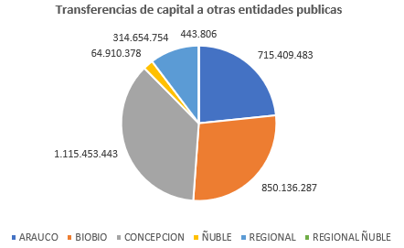
Subtítulo 33: Transferencias de Capital
El presupuesto asignado para este subtítulo es de $38.082.618.000.- El Gasto devengado al 31.03.2022, para el subtítulo 33 fue de $3.061.008.151.- Resultando una ejecución presupuestaria al 31-03-2022 de 8%.
Respecto del subtítulo 33-01: “Transferencias de Capital al Sector privado”, el marco presupuestario para el primer trimestre 2022 correspondió a $1.178.387.000, no hubo gastos devengados en el periodo.
Cabe destacar que, fueron ejecutados $ 64.910.378 en iniciativas desarrolladas en la Región de Ñuble, como parte de la cartera ejecutada en esa región, que persiste como compromiso de este Gobierno Regional
volver

